Slide 1
บริษัทใหญ่ จะมีอยู่ 2 อย่างที่ Startups ไม่มี
1.ประวัติการดำเนินงานอันยาวนาน
2.สภาพแวดล้อมที่มั่นคง
ซึ่งไอ้ 2 อย่างนี้ มันเหมาะกับ Traditional management ที่จะเน้น
“วางแผนธุรกิจที่ดี กลยุทธ์ที่ชัดเจน และวิจัยการตลาดอย่างถี่ถ้วน”
พอรู้แบบนี้ Entrepreneurs ส่วนใหญ่ ก็หันไปพึ่งวิธีแบบ ทิ้งทุกอย่าง เดินหน้าลุย
“Just Do It”
แต่โชคร้าย...แนวทางแบบนี้มันก็ไม่ได้ผลอยู่ดี...
Eric Ries, The Lean Startup

Slide 2


Slide 3

Learning

Slide 4


Slide 5


Slide 6
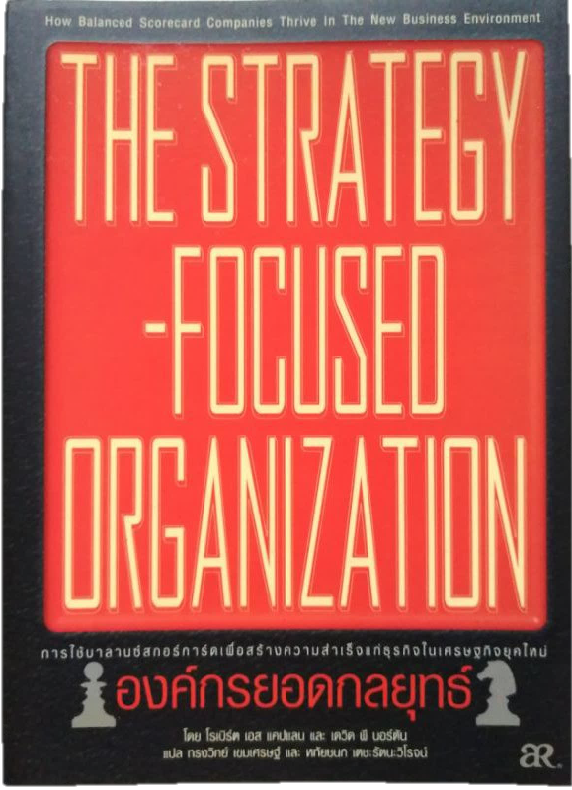



Slide 8


Slide 9



Slide 10


Slide 11
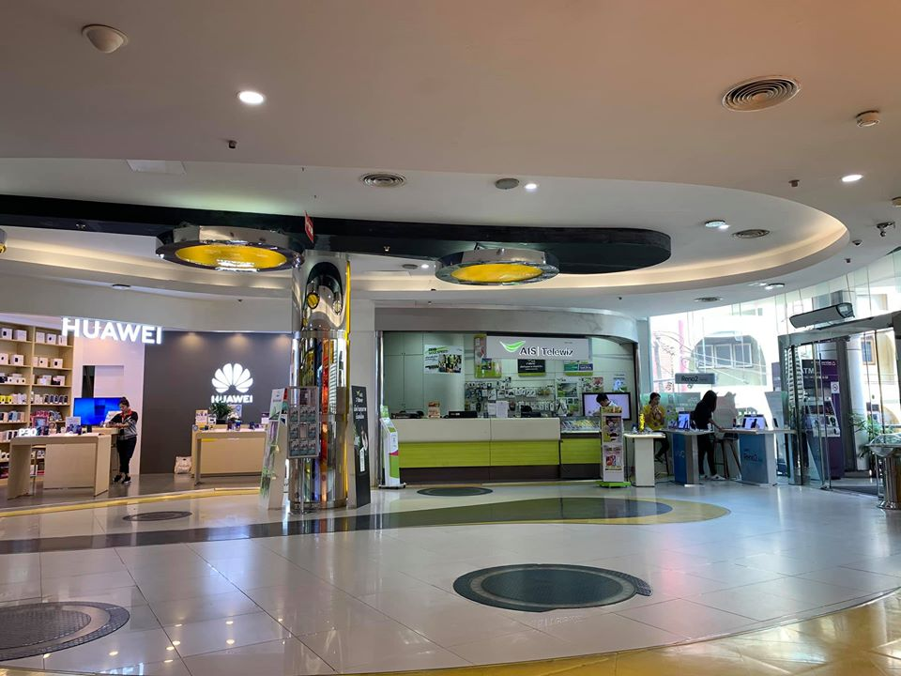

Slide 12
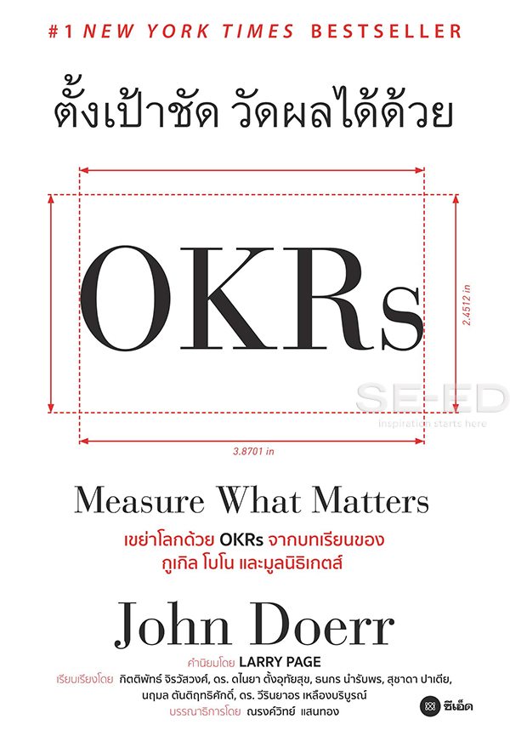
400
350
300

Slide 13


Slide 14
สรุปสั้นๆได้ว่า
1.การวิเคราะห์ตลาด เพื่อวางกลยุทธ์ของเราผิดพลาดอย่างสิ้นเชิง
2.เราค้นพบเรื่องนี้จากการทดลองกับผลิตภัณฑ์ ไม่ใช่การสัมภาษณ์กลุ่มย่อยหรือวิจัยการตลาด

Slide 15
3.ลูกค้าบอกเราแทบไม่ได้ว่าพวกเขาต้องการอะไร
พวกเขาแทบไม่รู้จักเทคโนโลยีนี้ด้วยซ้ำ
แต่การตอบสนองของพวกเขา
มันได้เผยความจริงออกมา

Slide 16
สมมุติฐาน
กลยุทธ์ network effect จะทำให้อิมวู เติบโตแบบกำลัง2
ปรับโปรแกรมไปตามที่ลูกค้าต้องการ มันworkแน่ๆ
ลูกค้าจะใช้โปรแกรมเสริมแชต เพื่อไม่ต้องเรียนรู้อะไรใหม่ๆ
ลูกค้าอยากแชตกับเพื่อนกลุ่มเดิม

Slide 17
Throwing My Work Away
Smart Strategy And The Thousands of lines of code was thrown out.

Slide 18
I felt betrayed.

Slide 19
If we hadn’t built this first product -mistakes and all- we never would have learned these important insights about customers.
Always one last refuge for people aching to justify their own failure.

Slide 20
If the goal of those months was to learn these important insights about customer, Why did it take so long?

Slide 21
Could we have learned those lessons earlier?

Slide 22
Could we have learned those lessons earlier?

Slide 24
ORIGIN OF THE LEAN STARTUP

Slide 25
เกือบทุกคนในสายงานวิศวกรรม ,พัฒนากลยุทธ์และผลิตภัณฑ์ หรือสายงานใดๆก็ตามที่จะต้องเป็นผู้สร้างนวัตกรรม ต้องเคยประสบความล้มเหลวเมื่อส่งงาน

Slide 26
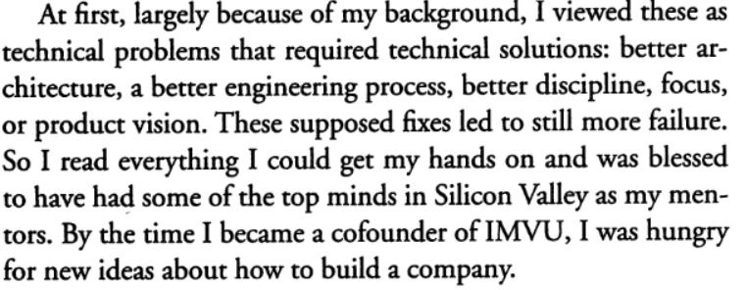

Slide 27
เราโชคดีที่ตา Eric Ries แกพา IMVU แหวกม่านประเพณี แนวทางการสร้างบริษัทแบบเดิมๆ
อิมวู ประสบความสำเร็จอย่างยิ่งใหญ่ มีลูกค้าสร้างอะวาทาร์กว่า 60 ล้านตัว เมื่อถึงปี 2011 บริษัทมีรายได้ทะลุ 50 ล้านดอลลาร์ และลูกค้าของพวกเขา ได้สร้างสินค้าของตัวเอง รวมแล้วกว่า 7000 รายการต่อวัน

Slide 28
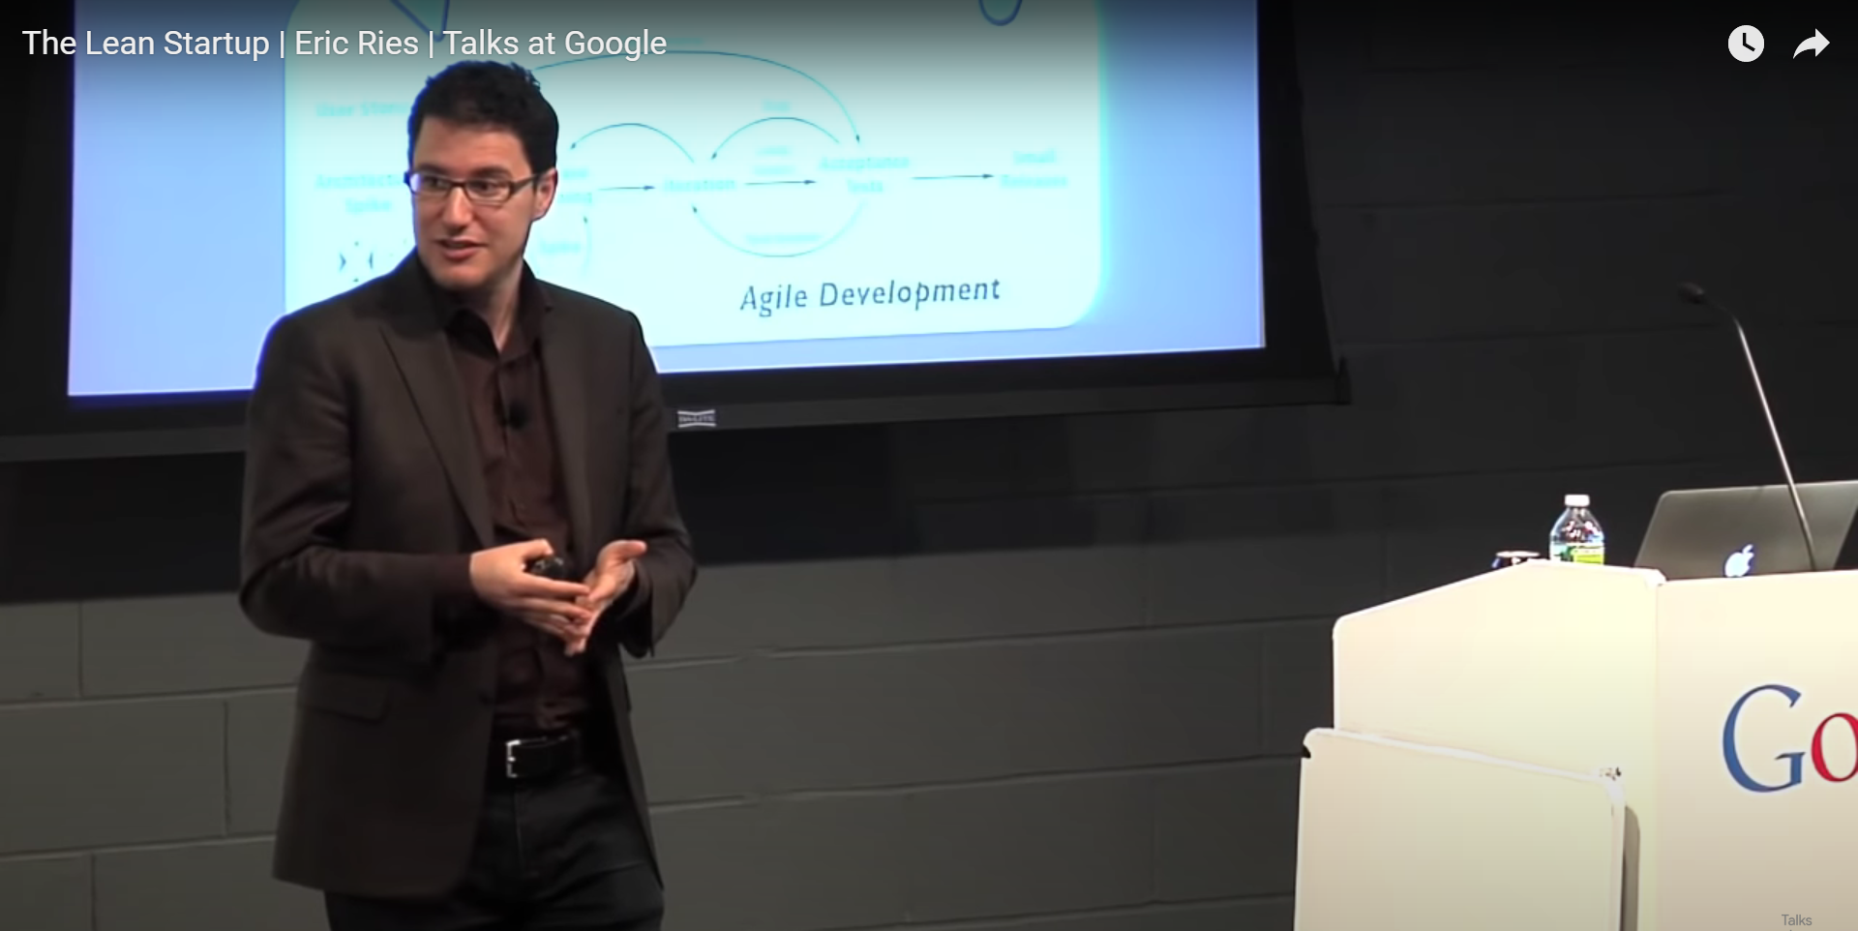
หลังจากนั้น พี่แกถูกเชิญไปพูดตามที่ต่างๆ

Slide 29

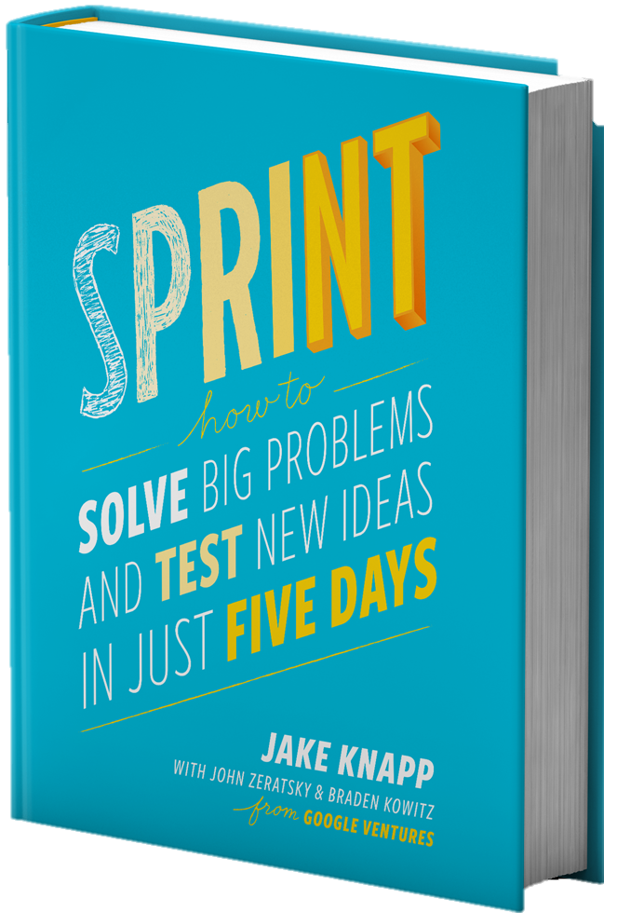
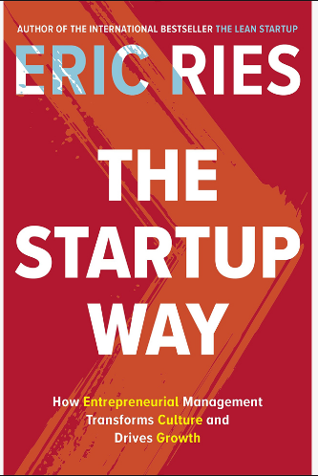

และพี่แก ก็เขียนหนังสือ ซึ่งต่อมา มันแนวทาง ที่ถูกพูดถึงและประยุกต์ใช้กันอย่างแพร่หลาย

Slide 30
THE LEAN STARTUP MODEL

Slide 31
THE LEAN STARTUP METHOD
Entrepreneurship is management
Entrepreneurs are everywhere
Validated learning
Build-Measure-Lean
Innovation accounting

Slide 32
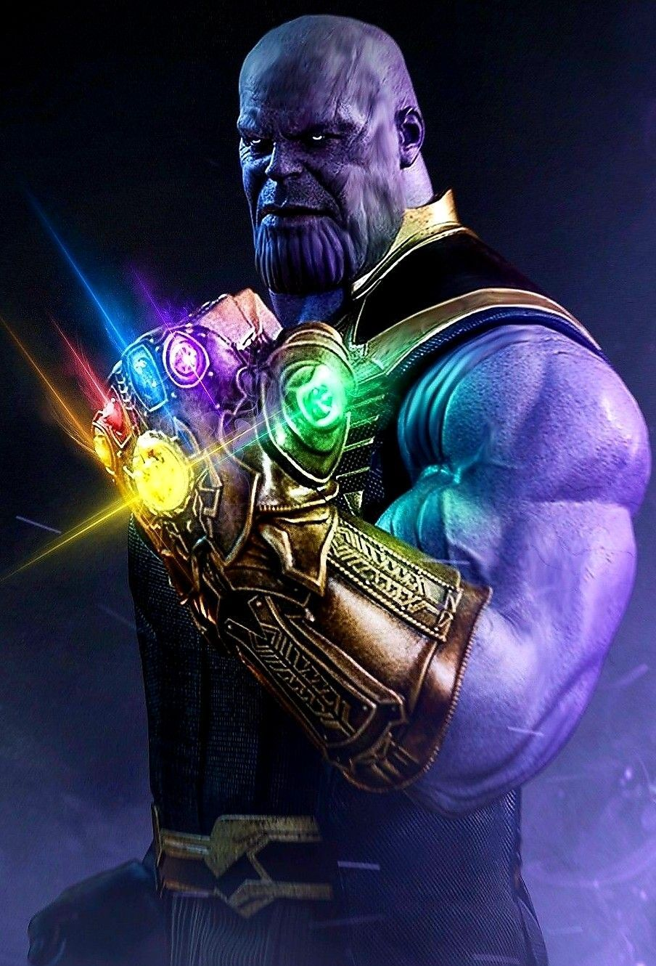
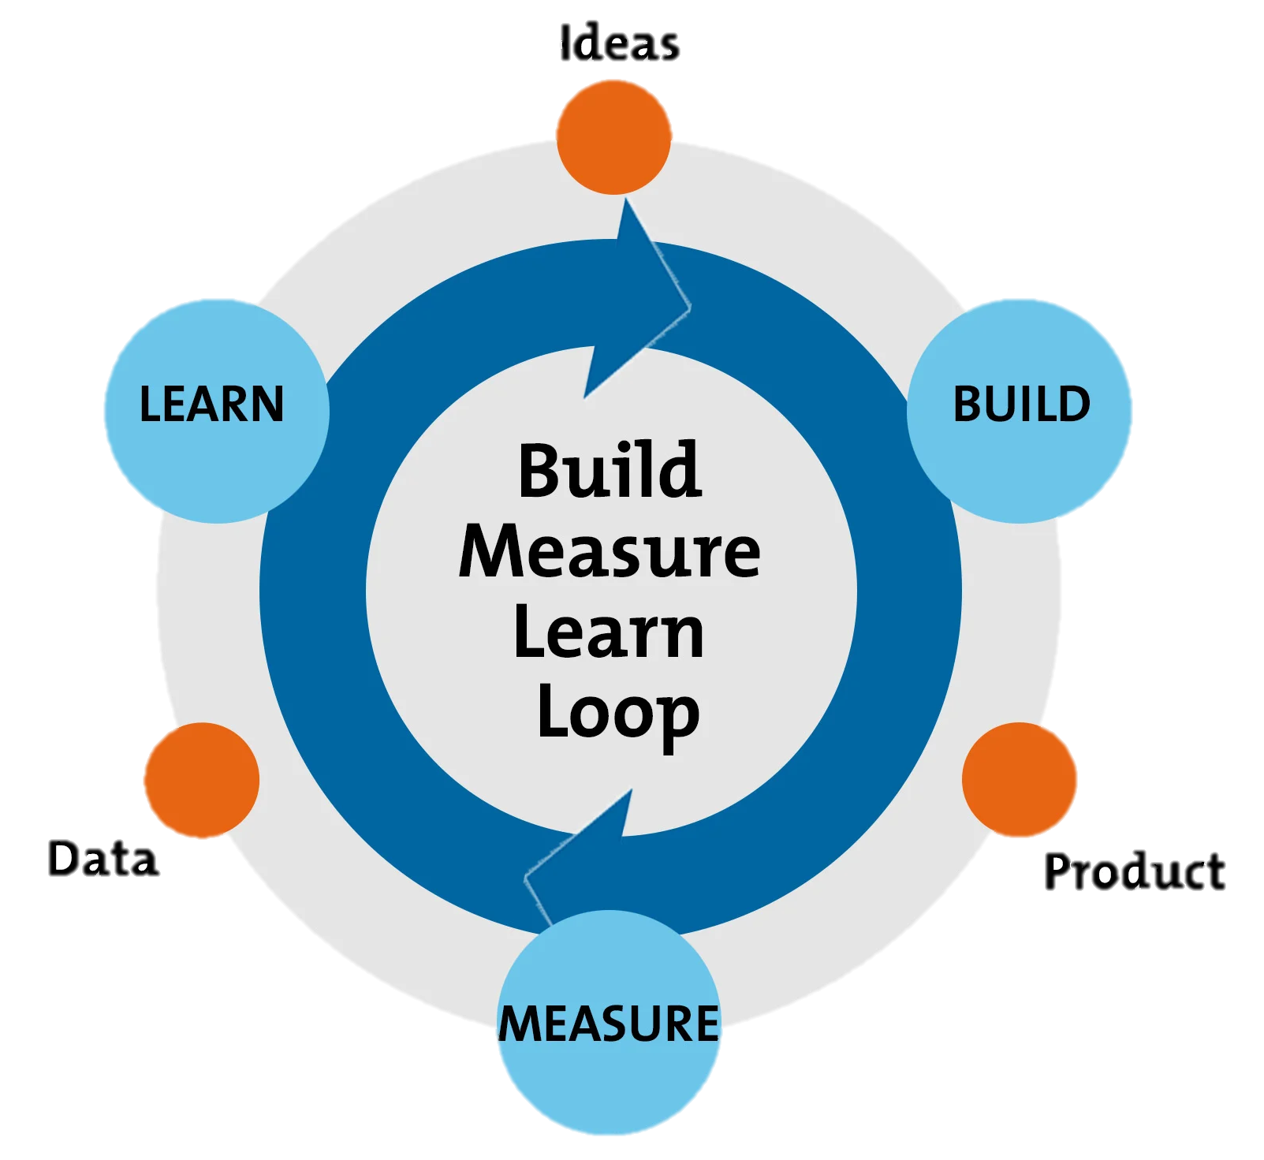
Entrepreneurship is management
Entrepreneurs are everywhere
Validated learning
Innovation accounting
Know how

Slide 33
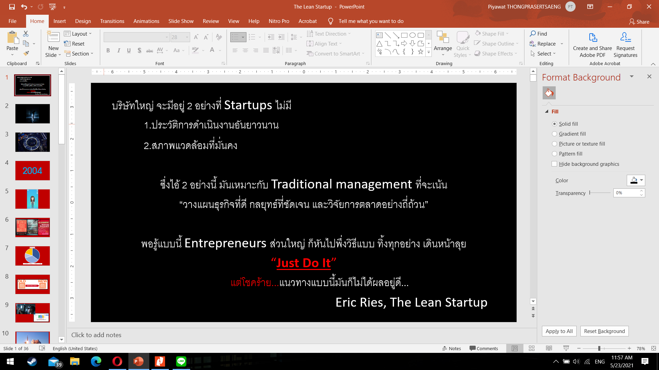
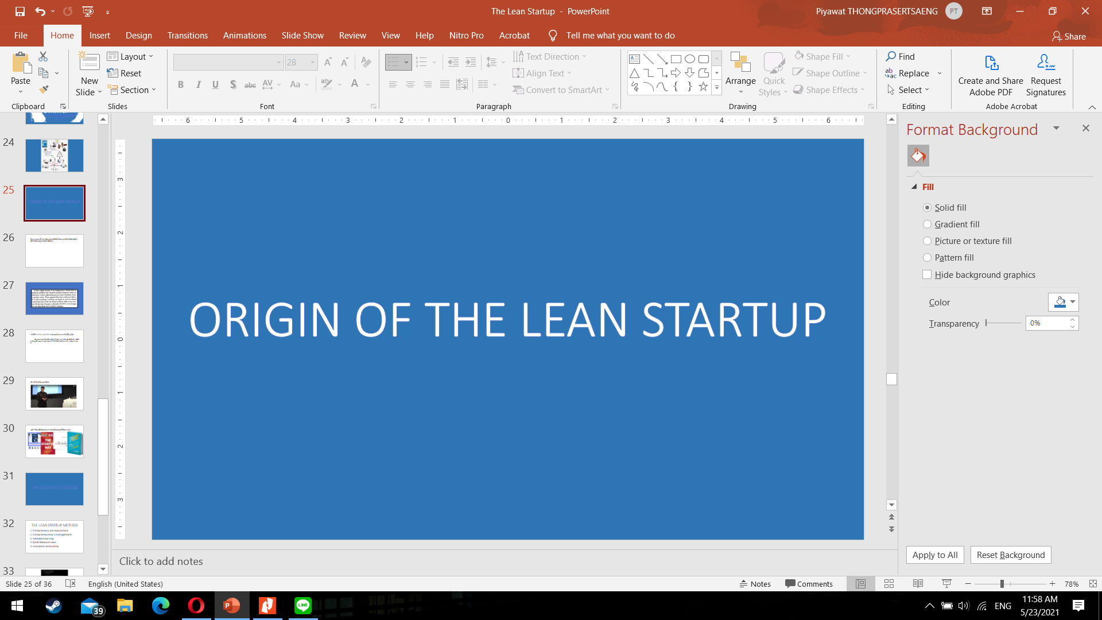
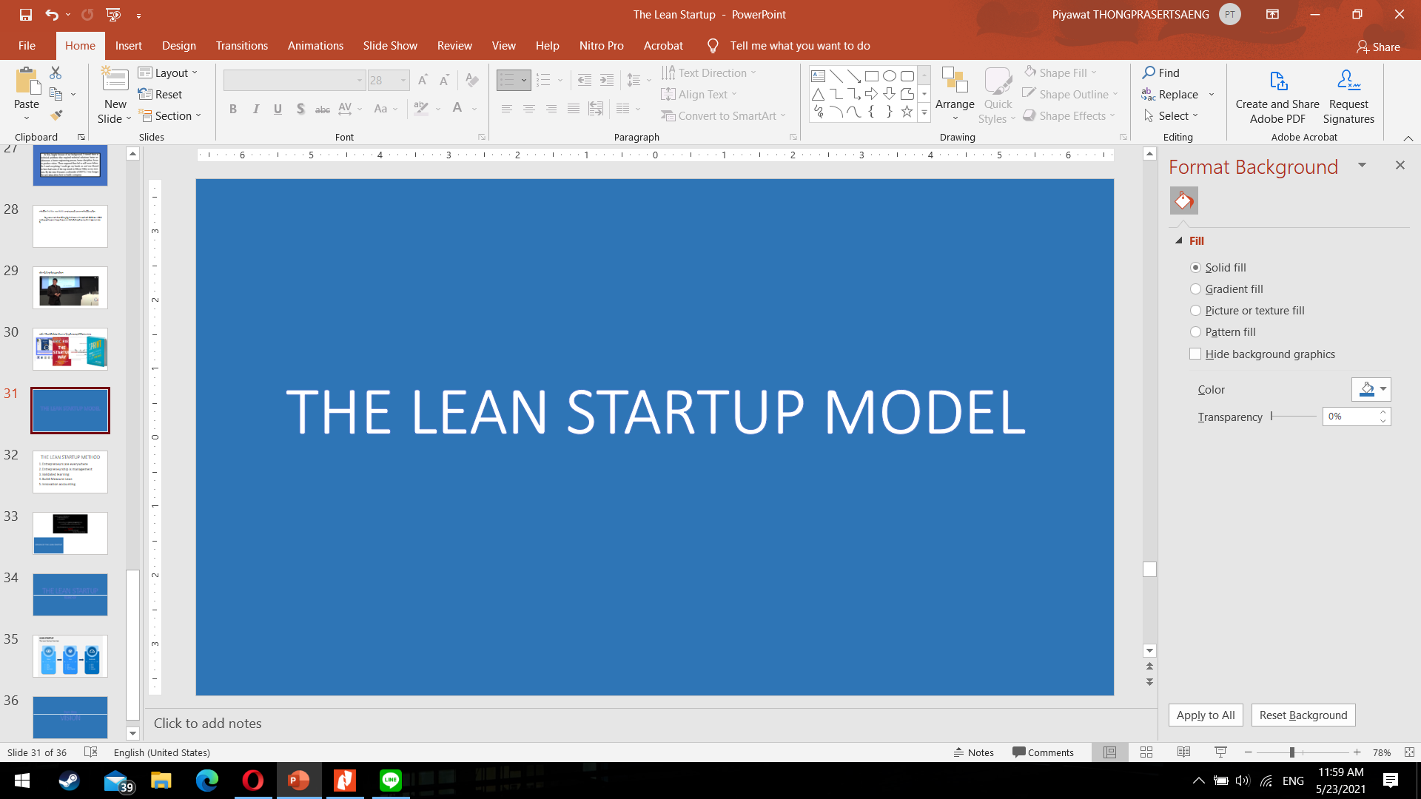

Slide 34
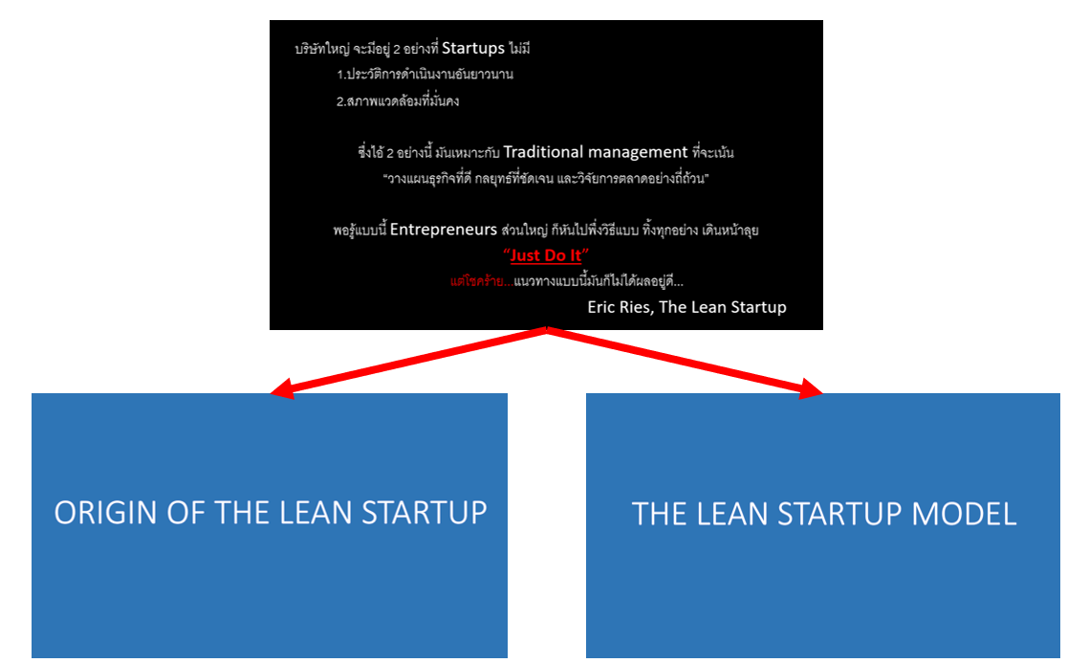
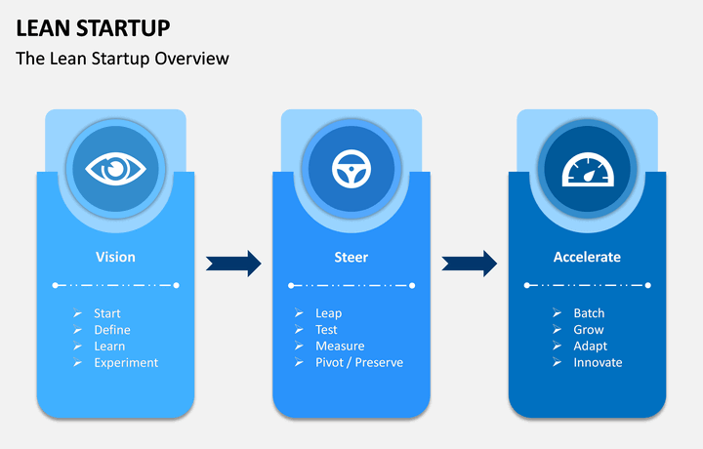

Slide 36

TRILOGY
How Today’s Entrepreneurs Use Continuous Innovation to Create Radically Successful Businesses

Slide 37
Part One VISION

Slide 38
Part Two STEER

Slide 39
Part Three ACCELERATE

